Slide 1
機器學習導論 Final project demo
Real time忍術對戰遊戲
107000105 楊晶宇 107061127 林柏杰

Slide 2
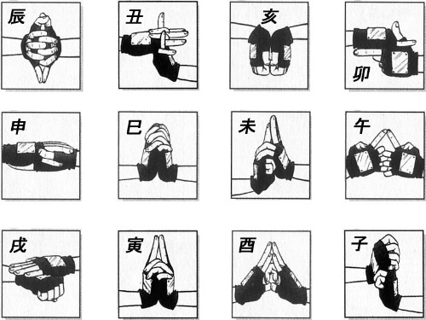
緣起
楊晶宇從小就想當忍者。

Slide 3
Pipeline
Data collection
Data preprocessing
Model design and training
Game implementation

Slide 4
Data collection
自己寫程式蒐集data。
Generate_hand.py:接收鍵盤指令，用webcam照相儲存。
Voice_key.py:接收語音，傳送鍵盤信號。

Slide 5
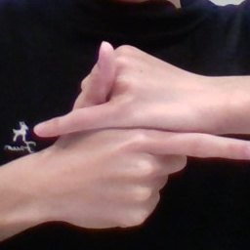
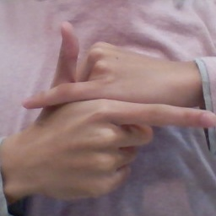
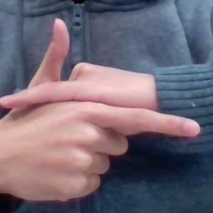
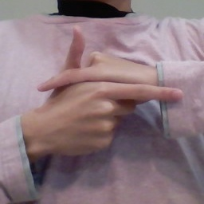
Data collection
蒐集dataset時，需要注意衣服顏色，背景燈光，盡量多樣化。
最終dataset有12種類別，每種180張以上的例子。每張照片都是RGB、256*256*3。

Slide 6
Data preprocessing
在把data存進model時，把大小改成128*128，顏色改灰階。

Slide 7
model
使用第六次作業中的CNN作為基礎。
model參數太多會導致real time時FPS不足，所以最後一層的FC要小心不要太大。
最終validation 準確度超過99%

Slide 8
game
試玩時間

